Slide 2
Somos la cooperativa escolar de jóvenes emprendedores llamada Fardelhu. Nuestra cooperativa está formada por catorce alumnos del instituto público IES Hermanos D´Elhuyar.
La finalidad de este proyecto es aprender como manejar una empresa y a desarrollar nuestro espíritu emprendedor.
Los productos que vamos a vender los presentaremos a continuación.
Los portes serán pagados.
Notes:
Mecaguen tu pm

Slide 3
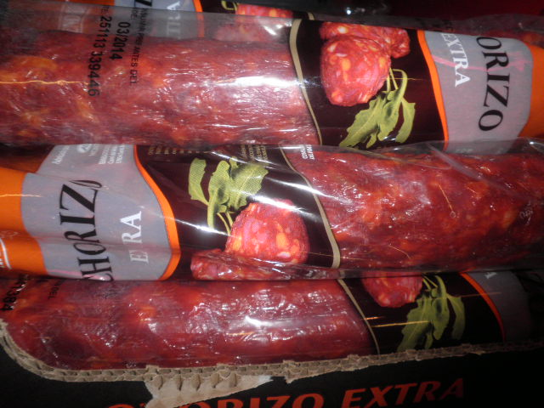
Producto 1:
Chorizo riojano de muy buena calidad.
Precio: 3.2 €
CHOR1

Slide 4
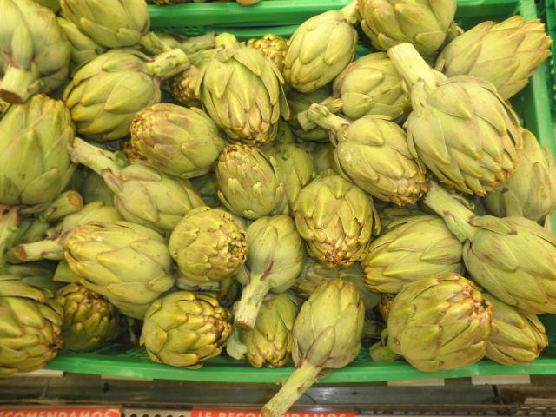
Producto 2:
Alcachofas riojanas muy frescas.
Precio: 2.05€/kg
ALCACHOF7

Slide 5
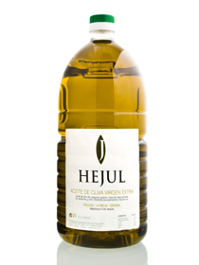
Producto 3: Aceite Hejul de oliva virgen extra riojano.
Precio: 16.2€
ACEI1

Slide 6
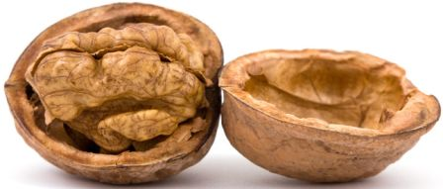
Producto 4:
Nueces de Pedroso. Exquisitas para el paladar.
Precio: 3.69€/175 g
NUEC20

Slide 7
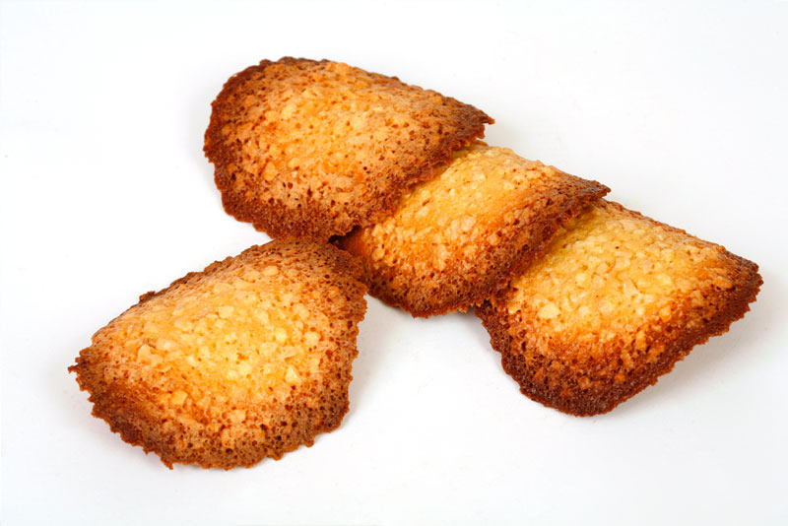
Producto 5:
Tejas dulces para un buen postre.
Precio:
18€/ caja.
TEJ12

Slide 8
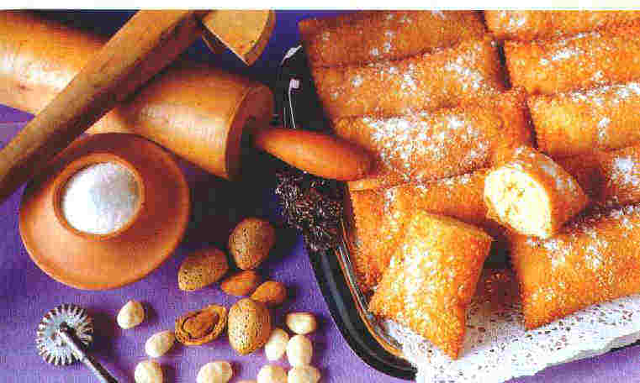
Producto 6:
Fardelejos
Postre típico riojano para todas las ocasiones.
Precio :
6 unidades: 6.50€
12 unidades: 12 €
FARDE12

Slide 9
Producto 7: Miel riojana, que te endulzará la vida.
Precio: 4.20/500g
7.20/1kg
MIEL1

Slide 10
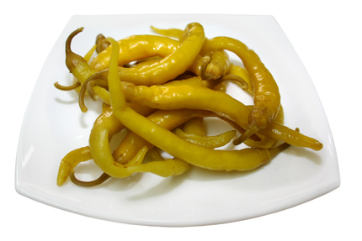
Producto 8: Guindillas riojanas.
Para dar otra alegría a tus comidas.
Precio:1Kg/ 7.31
GUINDI1

Slide 11
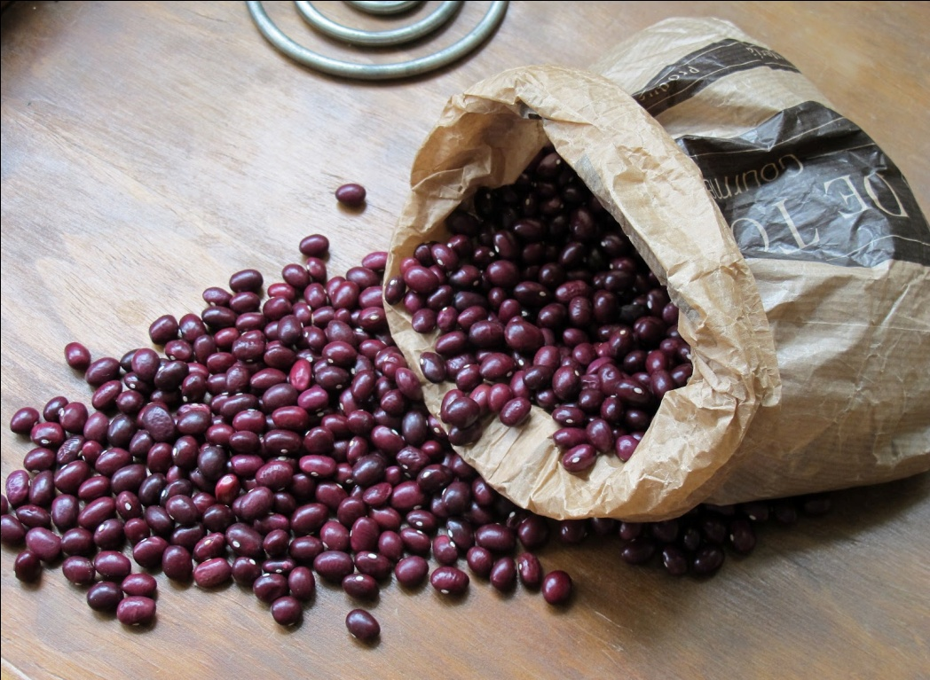
Producto 9:
Caparrones de Anguiano.
Con nuestras guindillas y chorizo preparas un plato exquisito.
CAPARRO1
Precio: 1 kg- 7 €

Slide 12
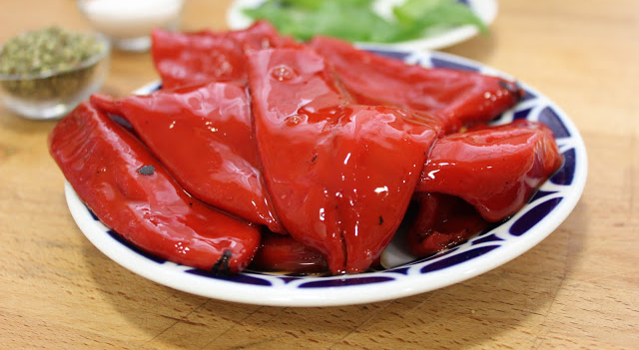
Producto 10:
Pimientos de Nájera.
Para una gran variedad de platos.
Precio: 290 gr- 3.89
PIMIENT1

Slide 13
Producto 11:
Vino de Rioja, muy fresco y de excelente calidad.
VIN1
Precio: 6.45€

Slide 14
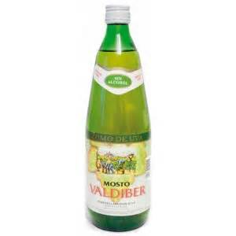
Producto 12:
Mosto dulce y fresco.
Precio: 1.65 €/l
MOST1

Slide 15
Producto 13:
Caramelos Solano de café y leche, con o sin azúcar, como prefiera. También los tenemos de diferentes sabores.
Precio: 13.95€/kg
CARAMSOL20

Slide 16
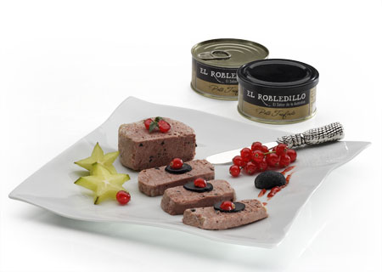
Producto 14:
Paté El Robledillo, para chuparse los dedos.
PAT1
Precio: 4.10€

Slide 17
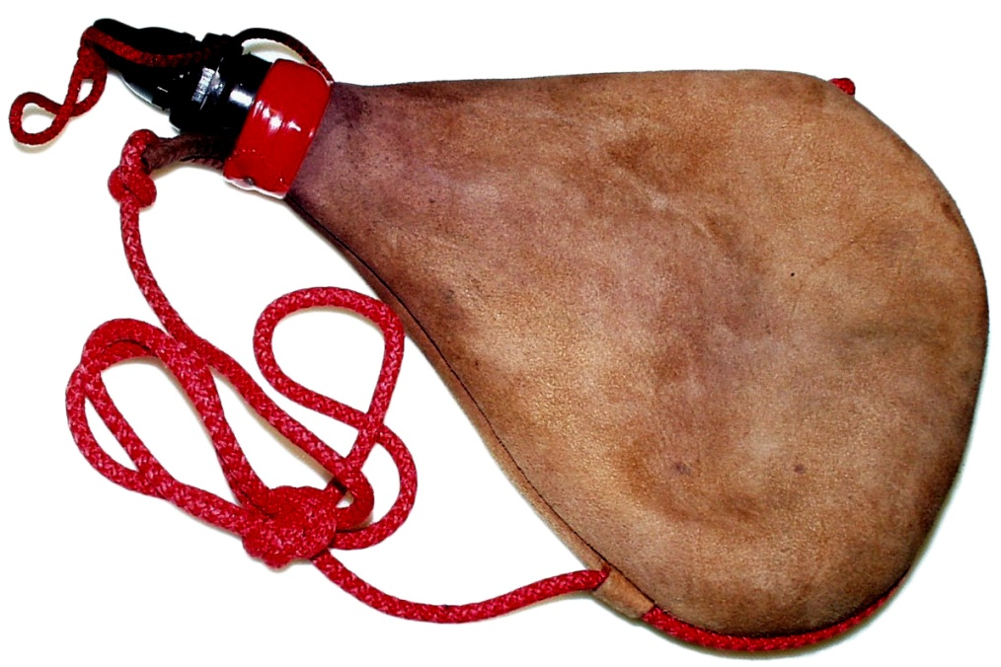
Procucto 15:
Bota de vino perfecta para tener el bueno vino de nuestra tierra en tu bolsillo.
BOT1
Precio: 5.90€

